Slide 1
10
高中数学 · 核心概念课
函数的极限与连续
从无限逼近到严格控制——局部极限与点态连续
极限描述点附近的稳定趋势，连续要求这一趋势与函数值真正接合。
第 10 讲

Slide 2
问题驱动
这一问，熟悉的方法为什么不够？
?
函数在某点没有定义，为什么它在该点的极限仍可能存在？
先说出你的直觉，再找出直觉中缺少的条件、参照对象或极限过程。
高中数学 · 函数的极限与连续
02

Slide 3
学习路线
从直观图景走到可执行方法
每一步都解决前一步留下的问题
01
看见结构
用概念图识别对象、变化与约束。
02
读懂表达
用 Manim 把定义或定理中的关系拆开。
03
迁移解决
把方法用于例题、辨错与真实情境。
高中数学 · 函数的极限与连续
03

Slide 4
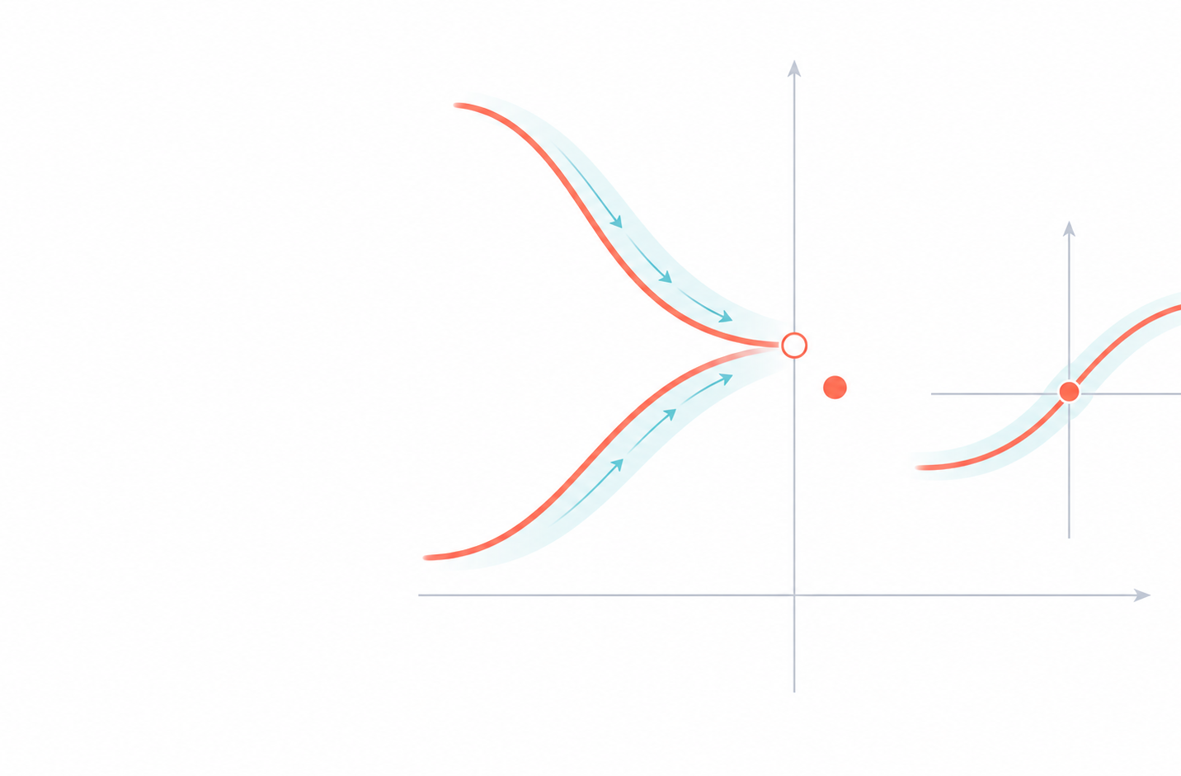
概念理解
左右两侧可以趋向同一点，而函数值仍在别处
观察问题
极限关注的是点本身，还是点附近不断逼近的趋势？
先用自己的话描述图中“不变的量”或“不断逼近的量”，再进入符号表达。
高中数学 · 函数的极限与连续
04

Slide 5
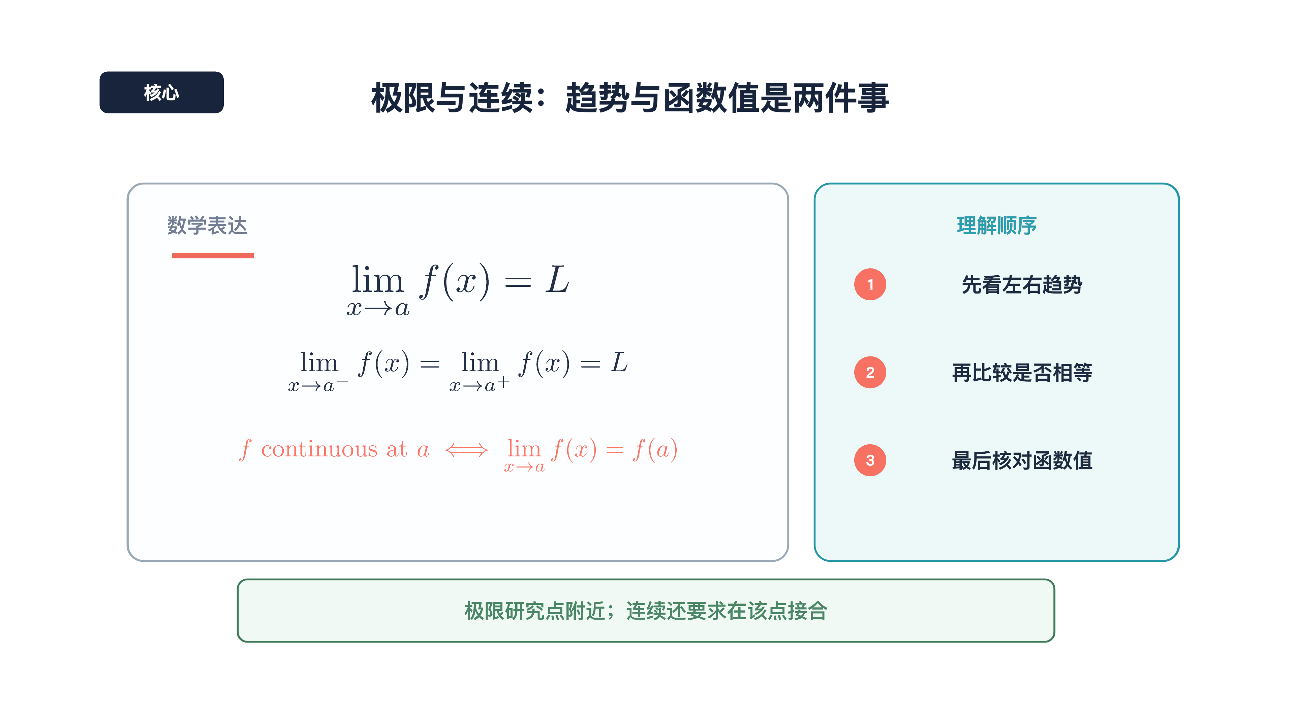
高中数学 · 函数的极限与连续 · 核心表达
05

Slide 6
概念拆解
三个关键词，搭起完整理解
01
02
03
去心邻域
左右极限
连续
研究目标点附近的函数行为，不要求函数在该点有定义。
两侧都存在且相等，双侧极限才存在。
函数值有定义、极限存在，并且两者相等。
极限描述点附近的稳定趋势，连续要求这一趋势与函数值真正接合。
高中数学 · 函数的极限与连续
06

Slide 7
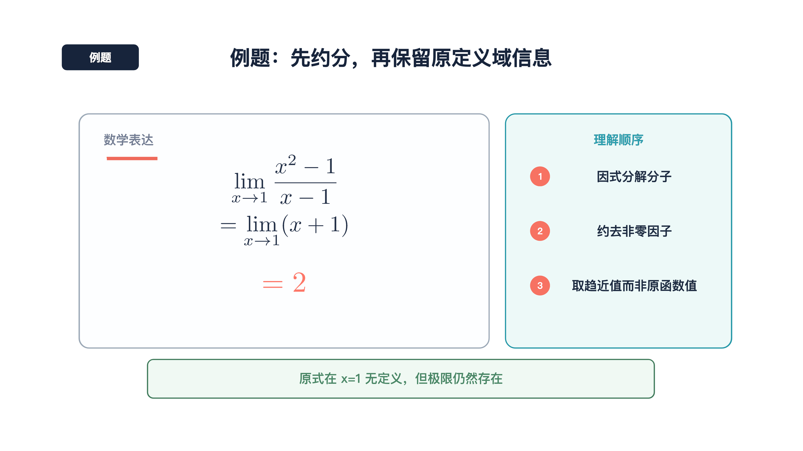
高中数学 · 函数的极限与连续 · 例题推导
07

Slide 8
方法清单
把思路固定成可重复执行的四步
1
先检查定义域
2
分别观察左右趋势
3
判断双侧极限是否存在
4
再与函数值比较连续性
先确认对象与条件，再开始计算；最后一定回到原问题解释结果。
高中数学 · 函数的极限与连续
08

Slide 9
易错辨析
错误往往不是算错，而是对象或条件看错
01
02
03
把代入当极限定义
只算一侧极限
约分后忘记空点
直接代入只在连续时自动成立。
双侧极限要求左右一致。
化简不能改变原函数定义域。
自检：我现在研究的是谁？参照范围有没有改变？结论是否满足定义中的全部条件？
高中数学 · 函数的极限与连续
09

Slide 10
迁移应用
同一个数学结构，可以解释不同现实任务
信号趋势
连续模型帮助解释传感器读数的平滑变化。
缺失数据
单个时刻缺值不妨碍研究附近趋势。
零点存在
连续函数跨越正负值时会经过中间值。
迁移的关键不是换场景，而是保留同一组对象、关系与约束。
高中数学 · 函数的极限与连续
10

Slide 11
课堂练习
先说思路，再写表达
每题先用一句话说明准备使用的定义或方法
A
说明一个可约分分式在空点处为何可能没有函数值但仍有极限。
B
若左右极限不同，判断双侧极限与连续性会发生什么。
检查顺序：对象 → 条件 → 方法 → 结果解释。
高中数学 · 函数的极限与连续
11

Slide 12
课堂总结
把今天的主线压缩成三句话
01
极限看点附近而非点本身
02
左右一致才有双侧极限
03
连续要求极限与函数值接合
离堂检验：用自己的话解释“极限描述点附近的稳定趋势，连续要求这一趋势与函数值真正接合。”
高中数学 · 函数的极限与连续 · 总结
12

